Slide 1
UP LIFTING
Oportunidades para la industria de Defensa aragonesa
FEBRERO 2024

Slide 2
Up Lifting: Origen
GAYPU
UP LIFTING
2001
2011

Slide 3
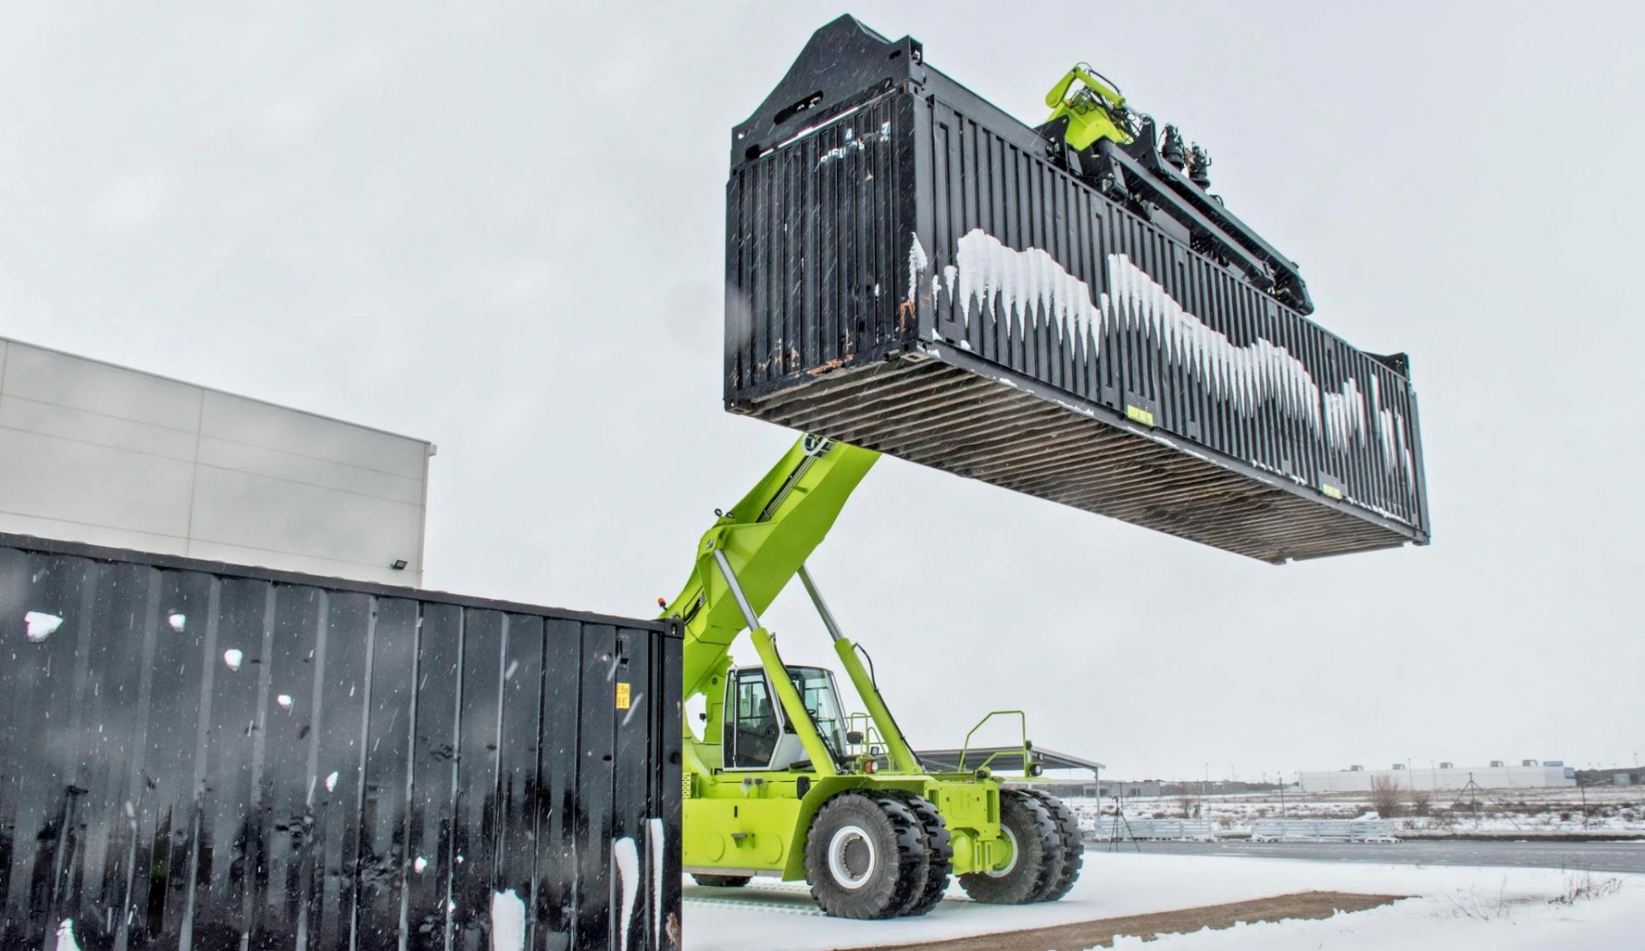
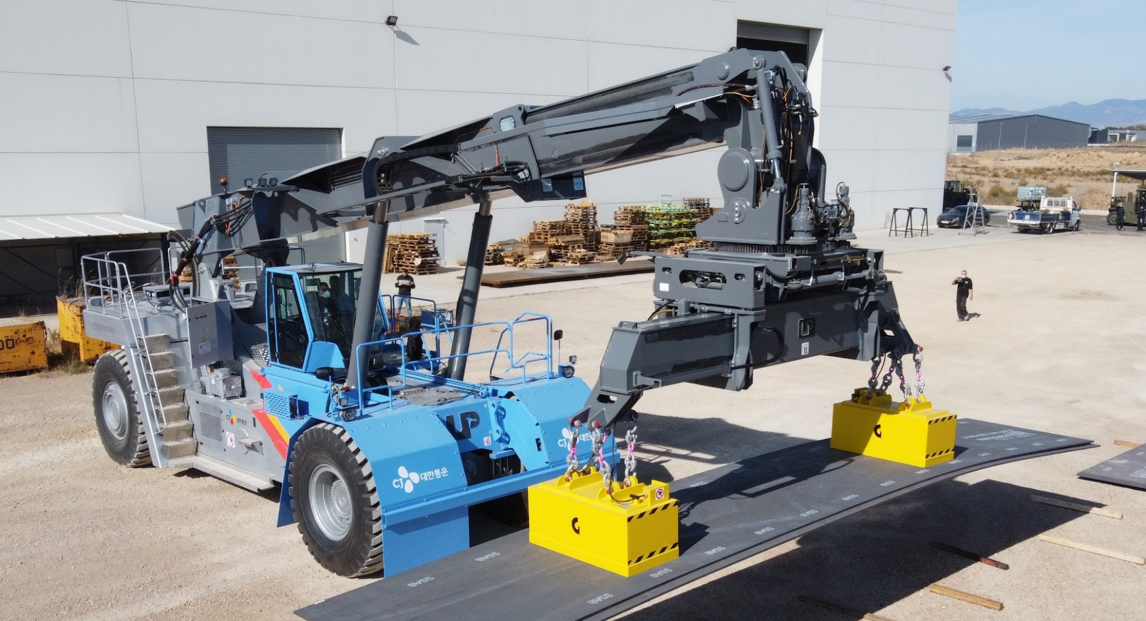
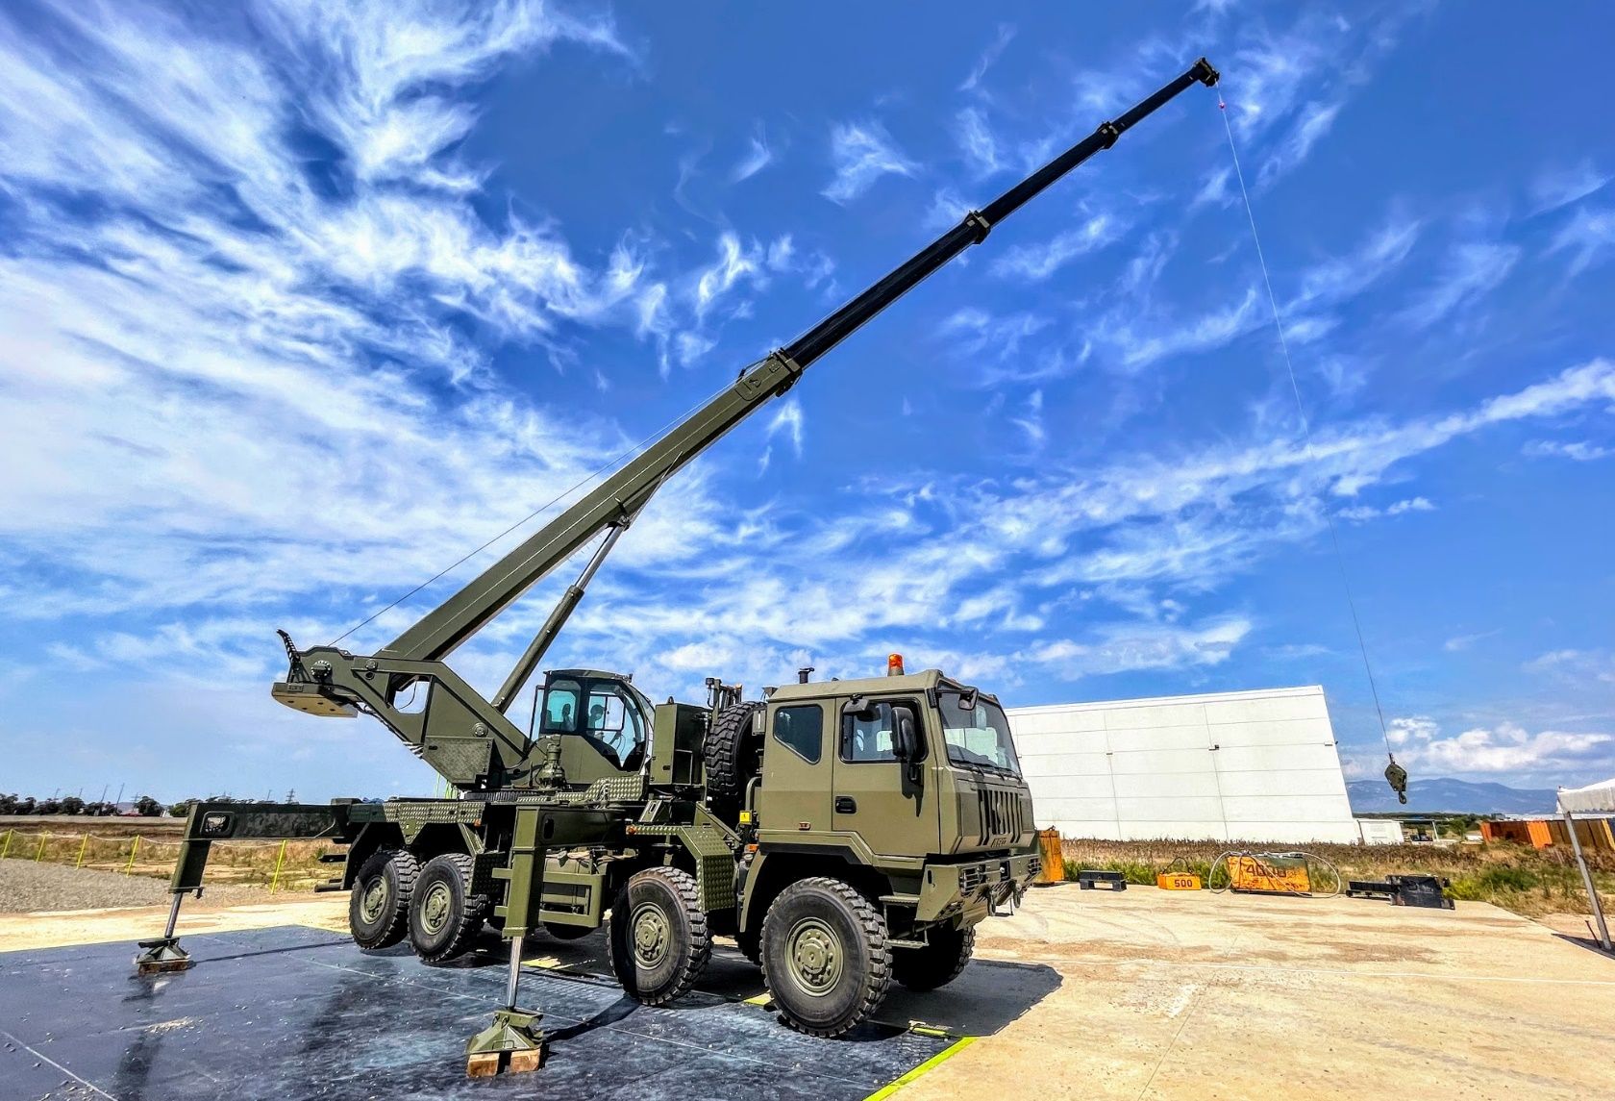
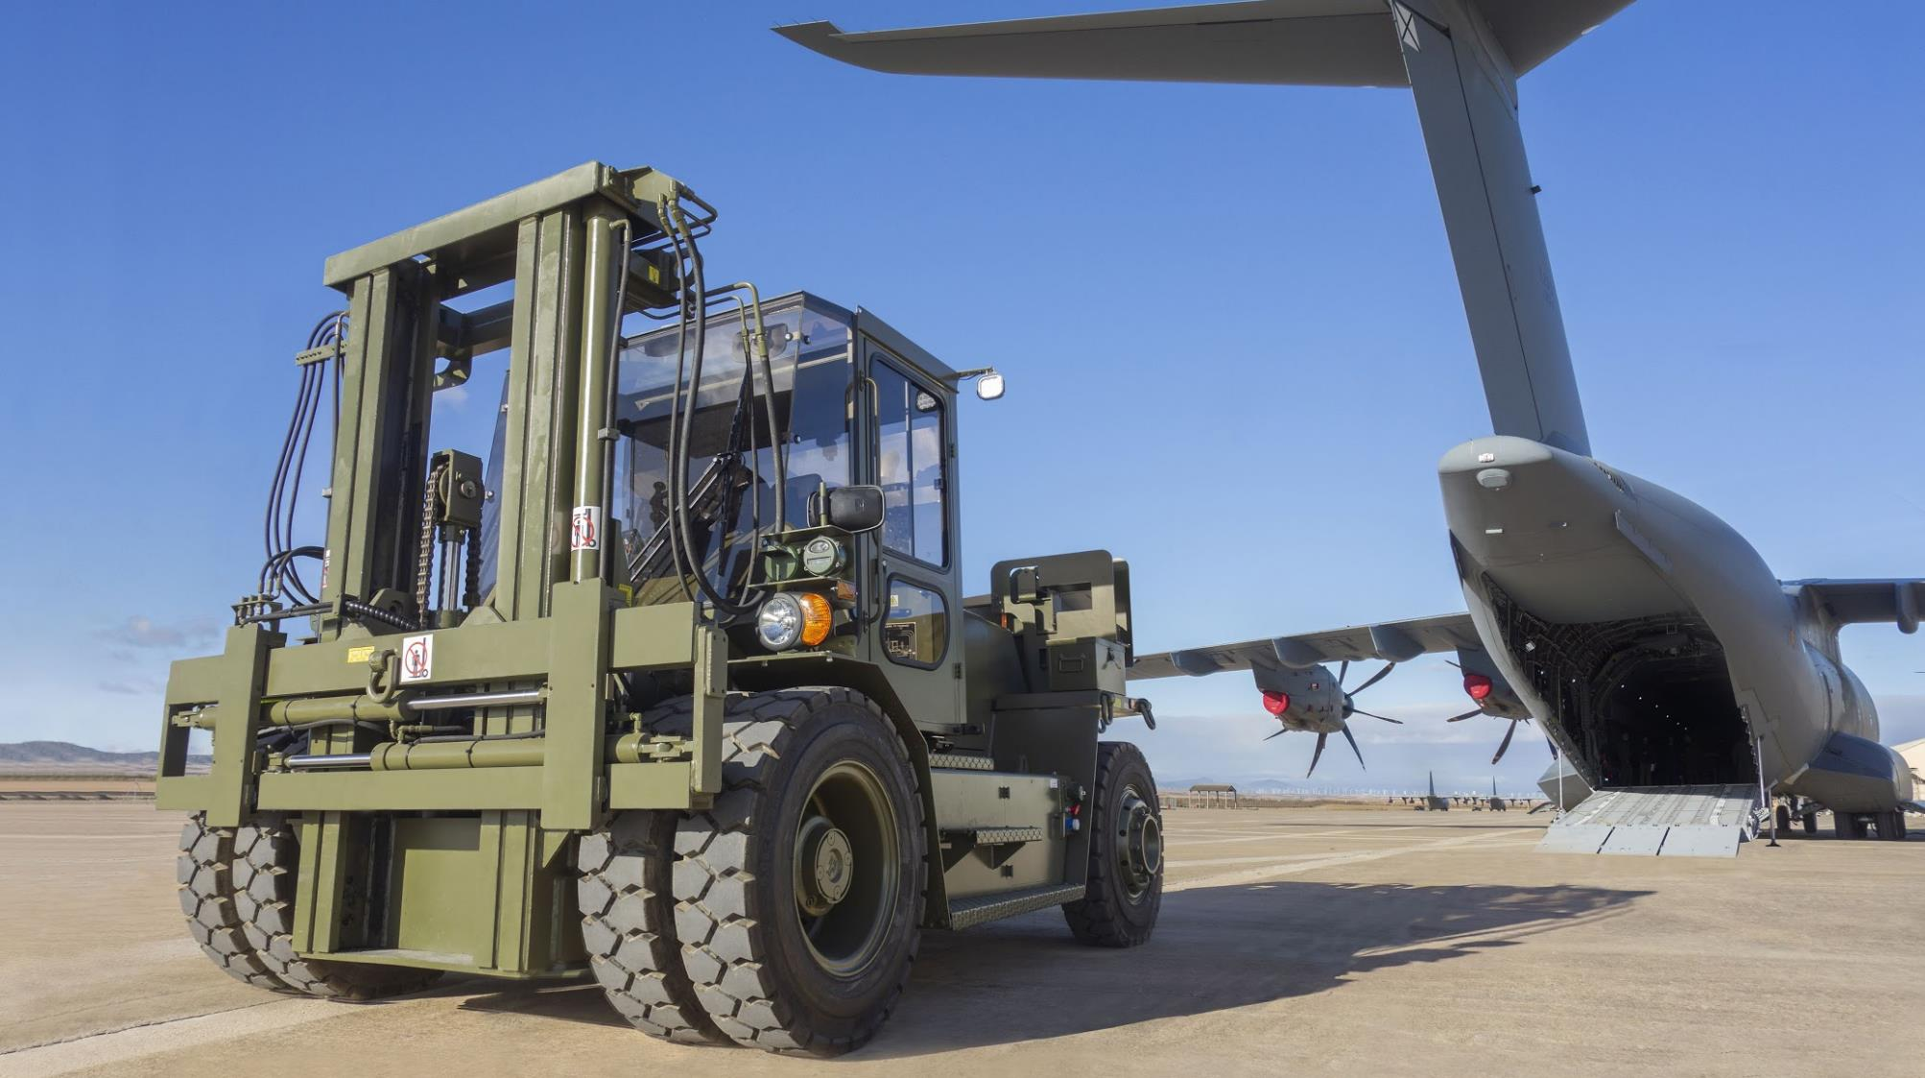
¿Qué Fabrica Up Lifting?

Slide 4
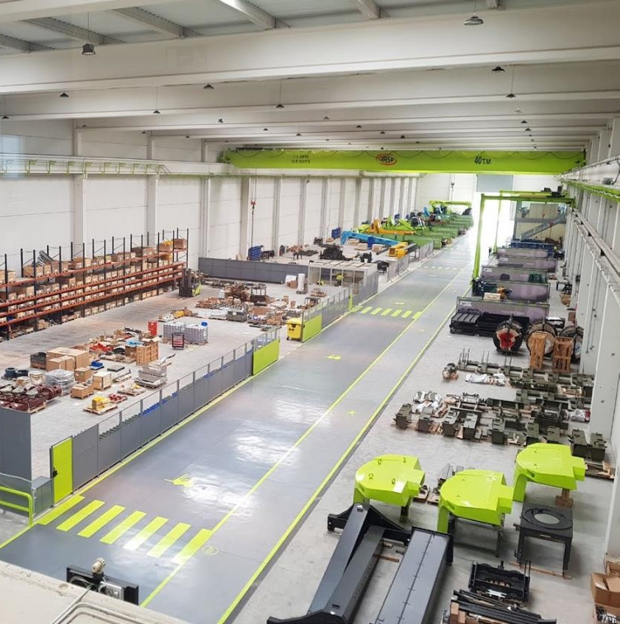
Nuestros Puntos Fuertes
Capacidad de diseño propio
1
Fabricación integral en nuestras instalaciones
2
Personalización del producto
3
Instalaciones de última generación
4

Slide 5
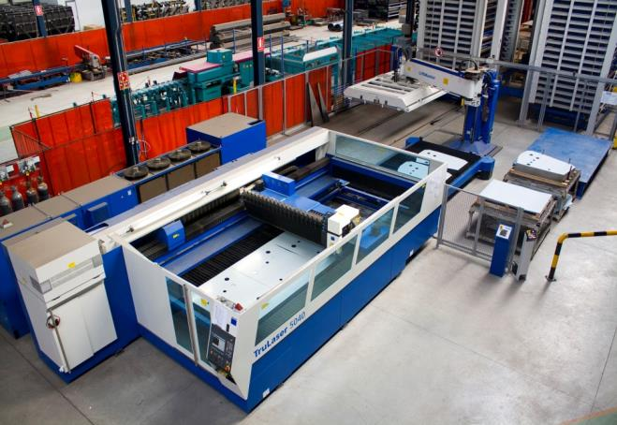
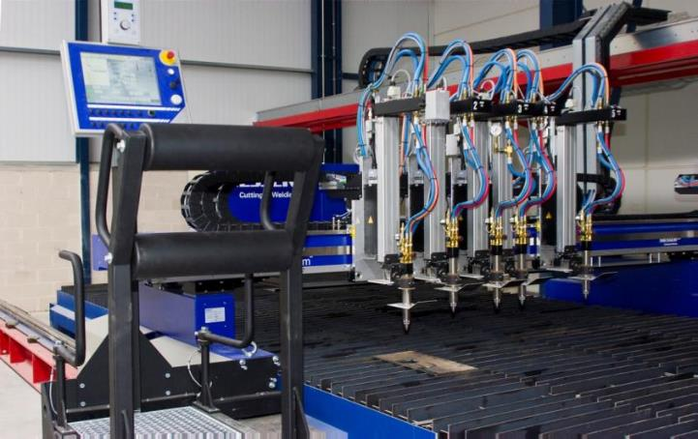
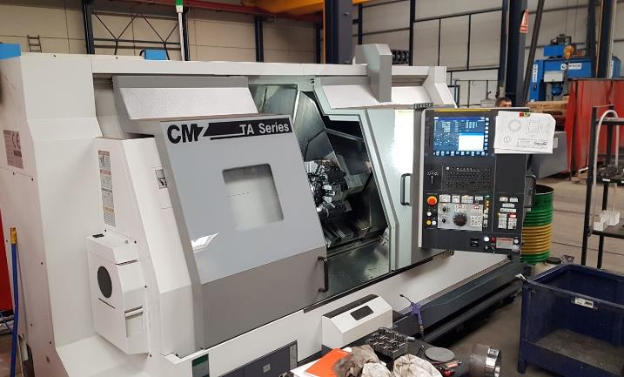
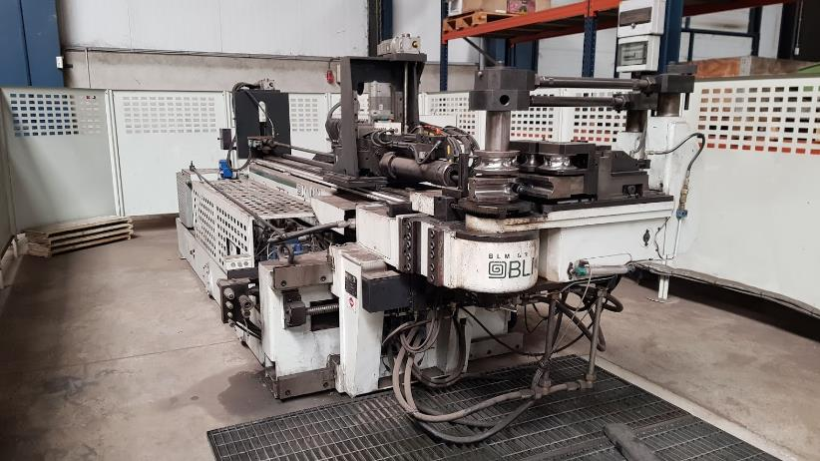
Medios Productivos
CORTE POR LÁSER + ALMACÉN INTELIGENTE
CORTE PLASMA + OXICORTE
SECCIÓN DE MECANIZADO CNC
CURVADORA DE TUBOS

Slide 6
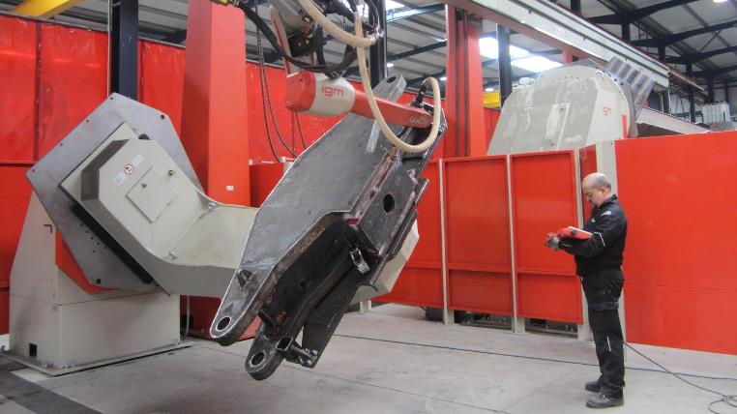
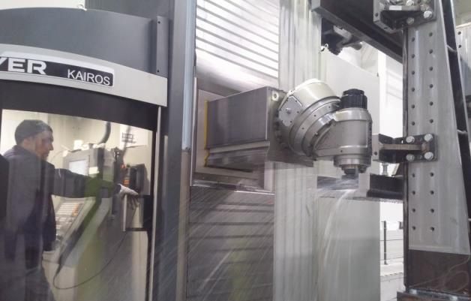
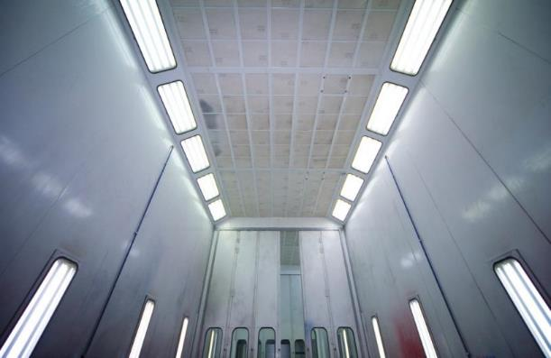
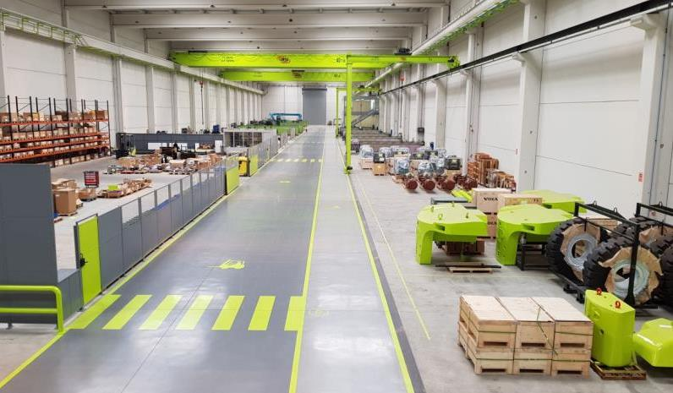
Medios Productivos
ROBOT DE SOLDADURA PARA PIEZAS DE HASTA 20 t
MANDRINADORA 20 m
CABINA DE PINTURA
FÁBRICA DE MONTAJE

Slide 7
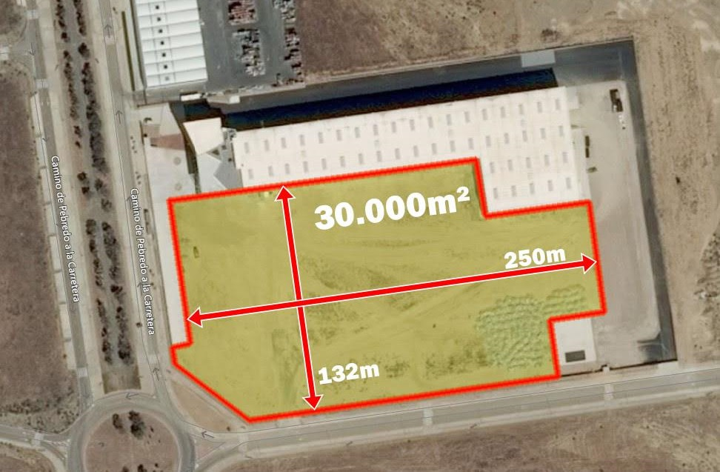
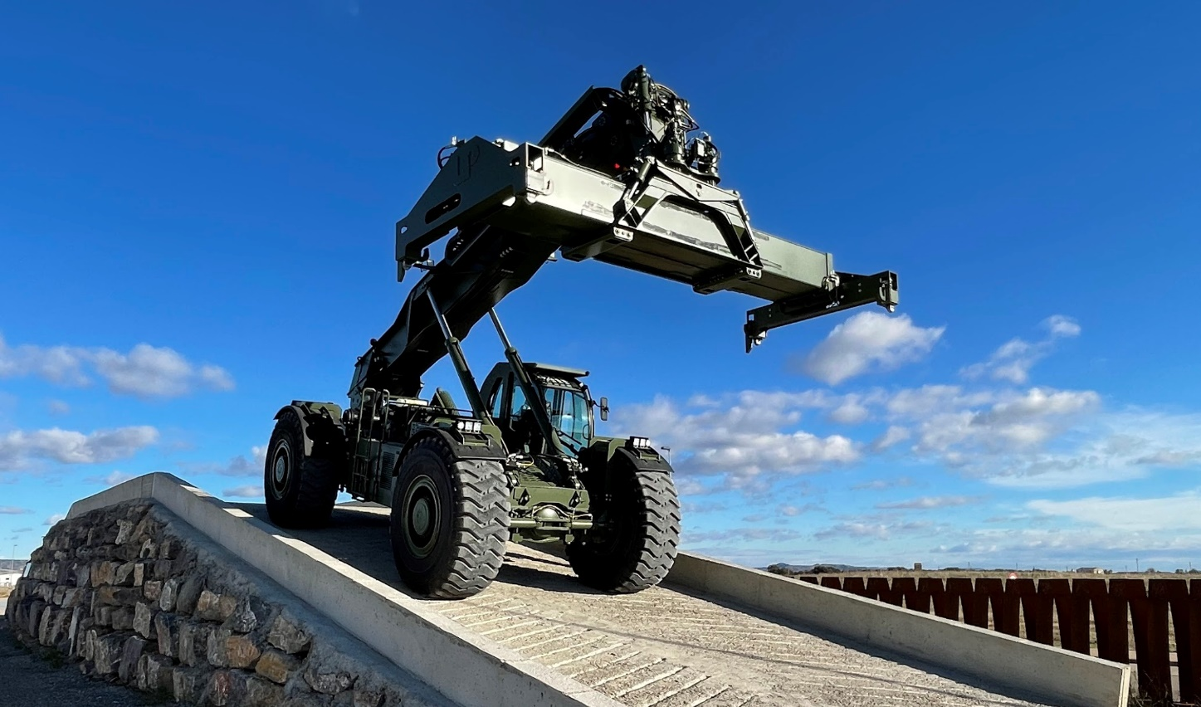
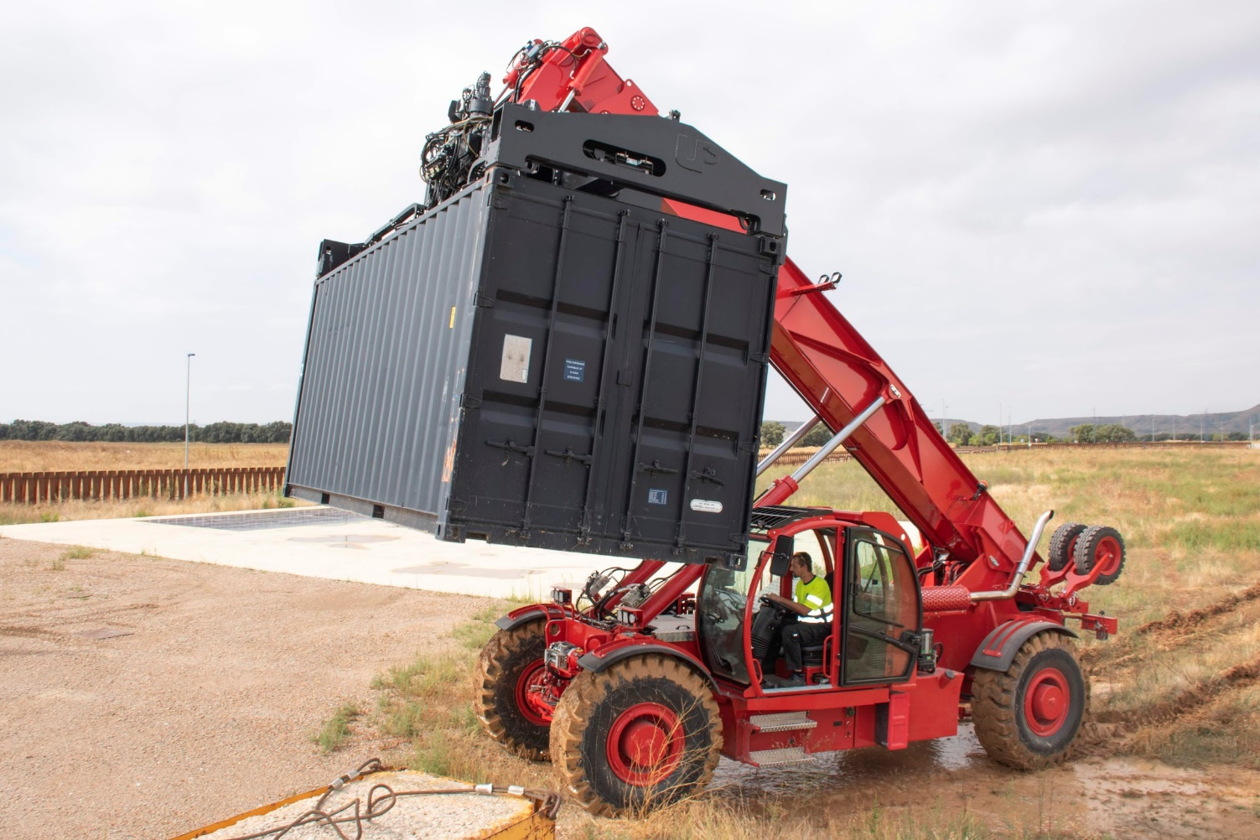
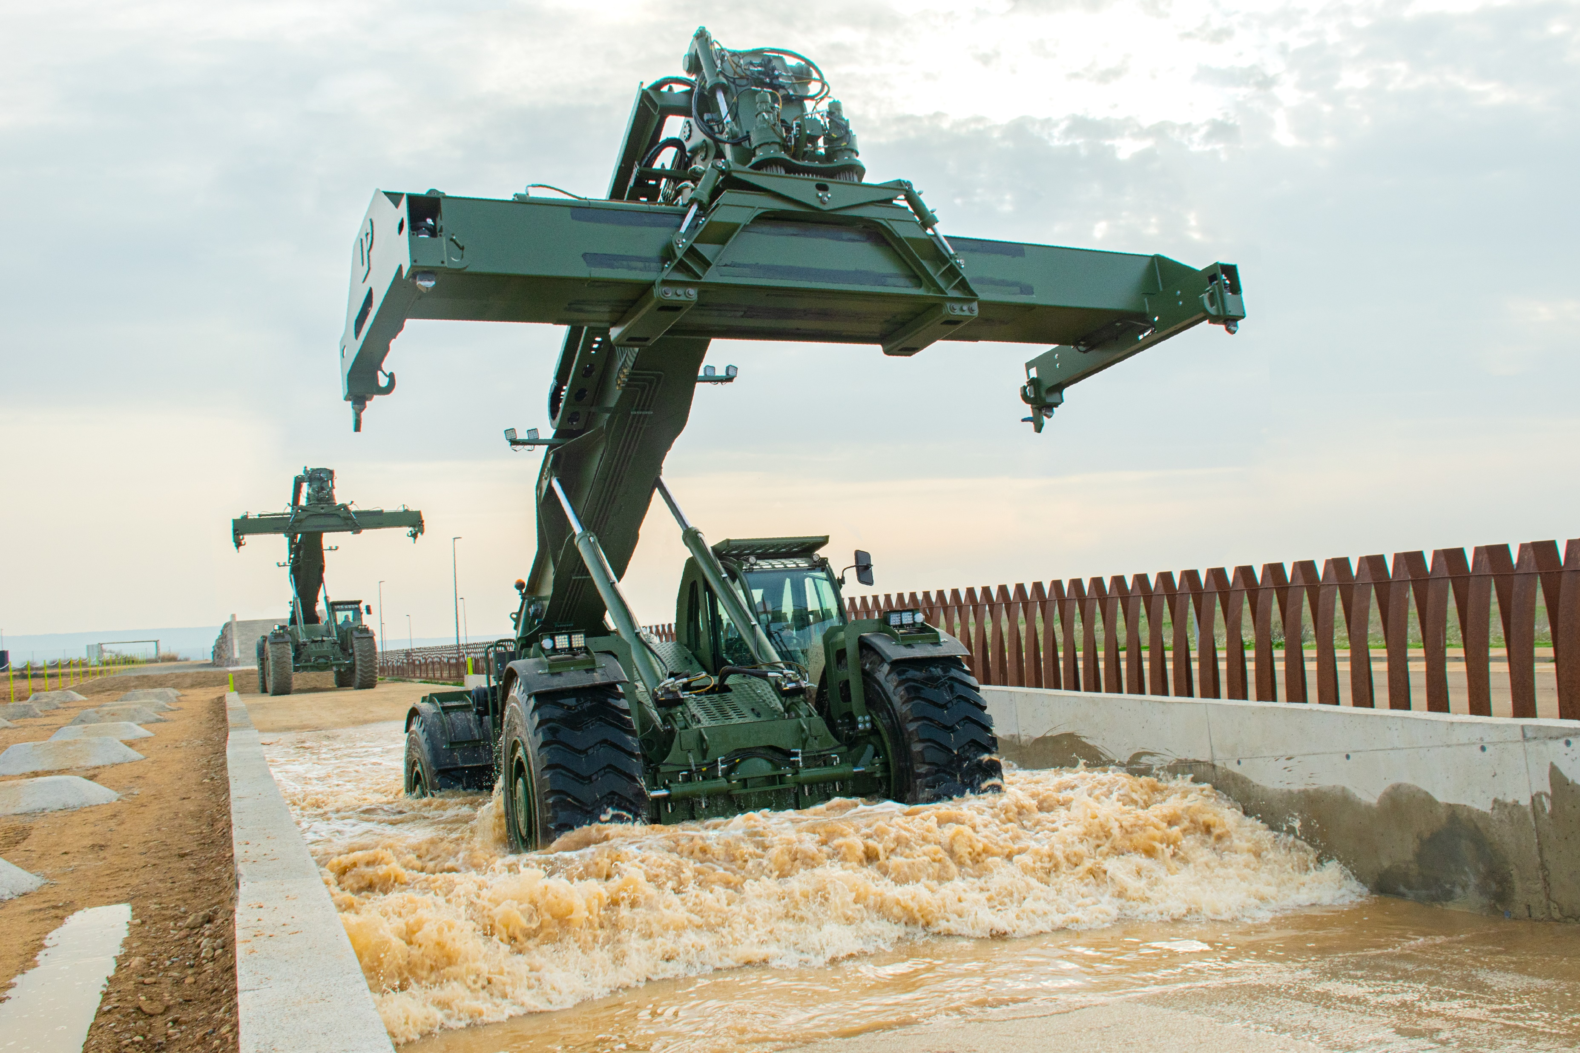
Medios Productivos
ZONA DE PRUEBAS
ZONA DE PRUEBAS
ZONA DE PRUEBAS
ZONA DE PRUEBAS

Slide 8
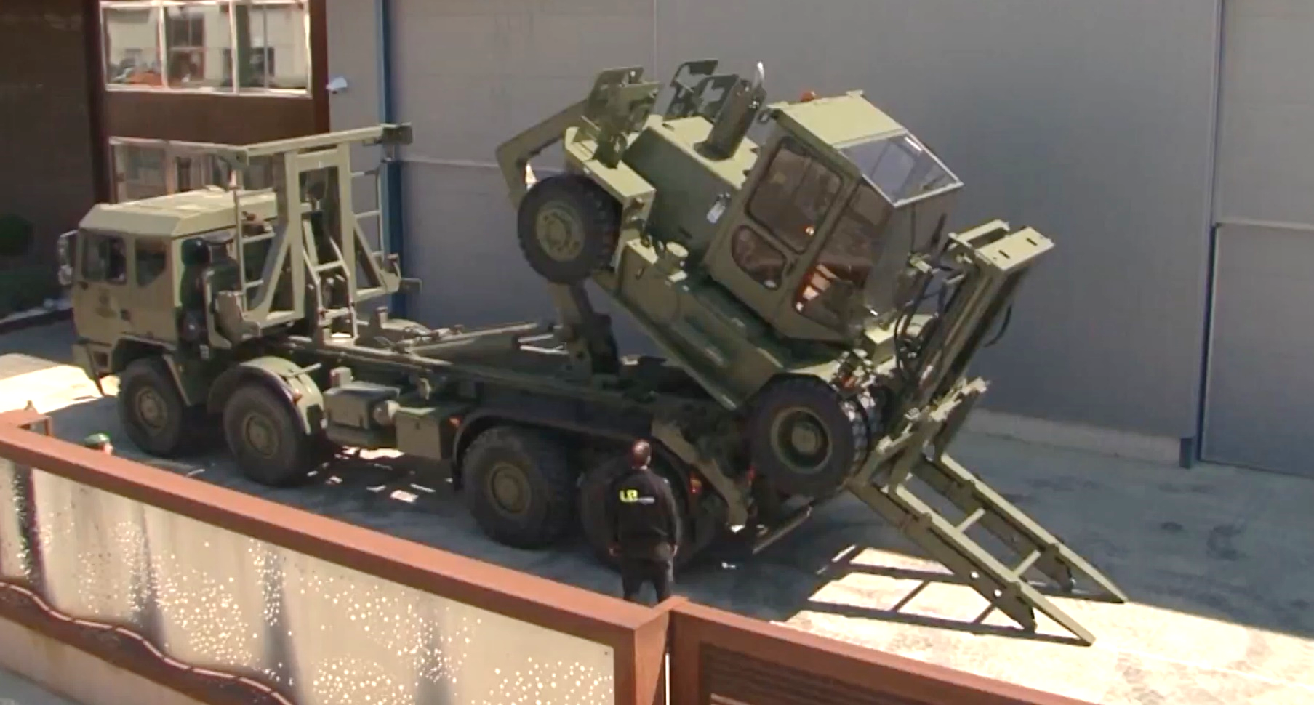
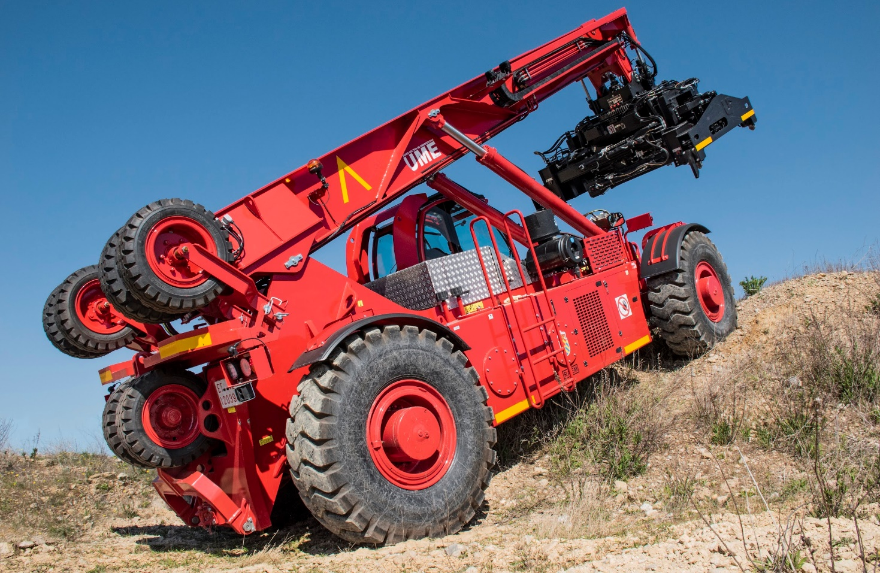
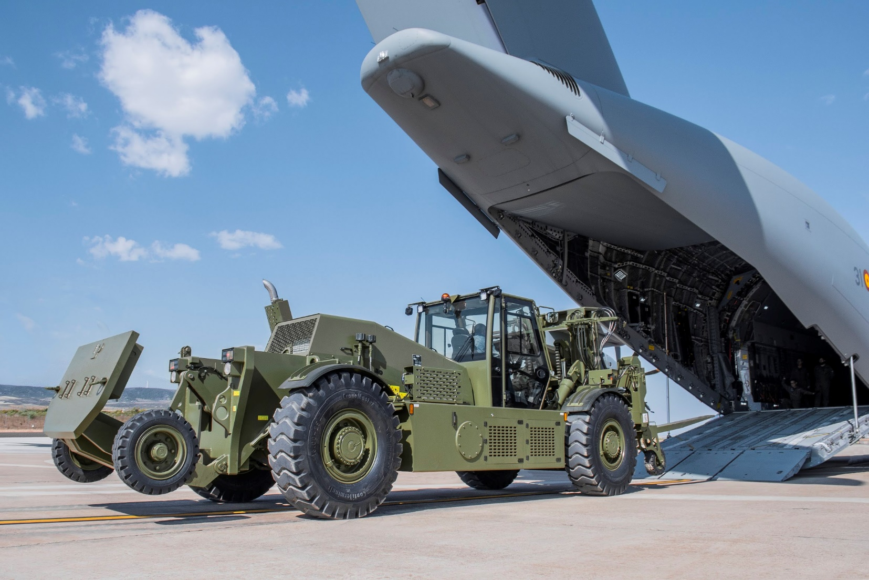
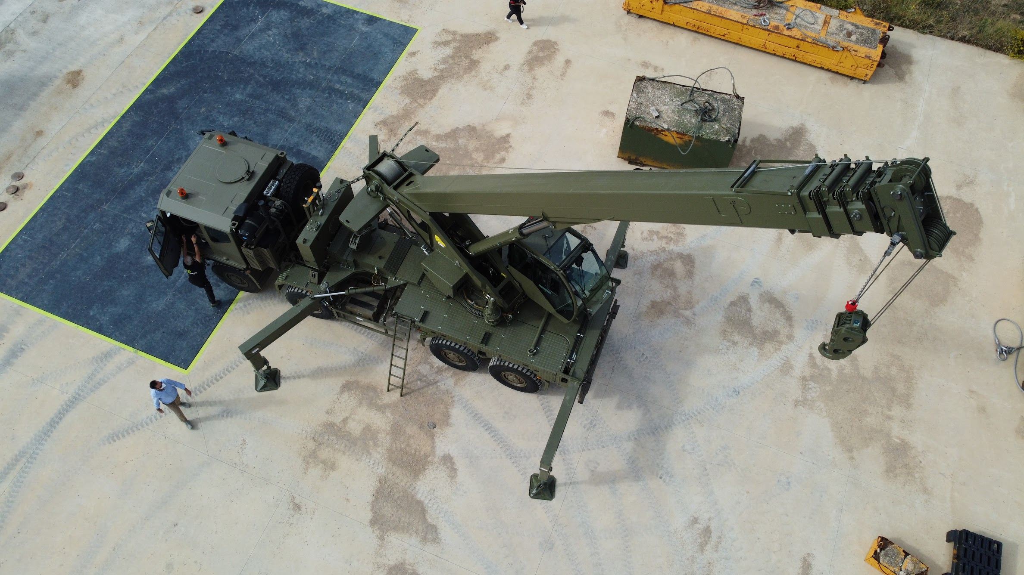
Productos Defensa Nacional
RSUP 17-AT
TUP 8-600-AV
TCUP 35-32
TUP 16-1200-AT

Slide 9
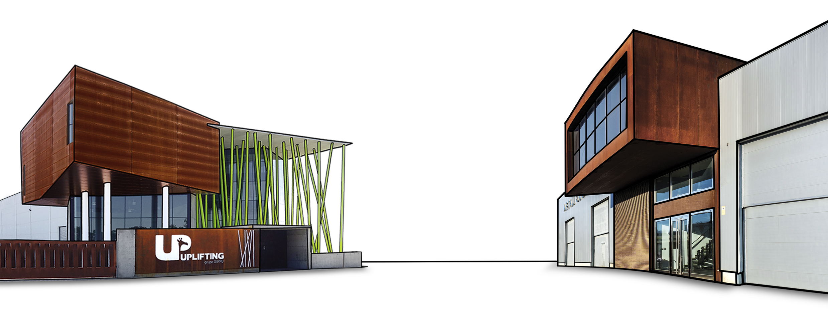
Up Lifting Vertical, S.A.
Plataforma Logística Huesca (PLHUS), Avda. Pebredo – 22197 Huesca · ESPAÑA
+34 974 229 832 · info@uplifting.es ·www.uplifting.es

